Slide 1
Inköparens guide till leverantörskonsolidering
Visa presentationen i helskärm för bästa möjliga upplevelse.

Slide 2

Introduktion
Tack för ditt intresse för den här guiden. Förhoppningsvis besvarar den några av dina viktigaste frågor om leverantörskonsolidering.
Jag har varit inköpare under många år och arbetar idag med många inköpare, och baserat på mina erfarenheter är följande viktigast att ha koll på:
- Fördelarna med leverantörskonsolidering
- De olika tillvägagångssätt som du kan använda dig av för att
konsolidera leverantörerna
- Hur konsolidering fungerar i praktiken
- De potentiella nackdelarna och de lösningar du behöver för att övervinna dem
Låt oss börja.
Slawomir Bieszk
Slawomir är Customer Unit Director på Bufab Poland och har stor erfarenhet av C-partsindustrin, både inom inköp och försäljning.
slawomir.bieszk@bufab.com

Slide 3

Tre fördelar med leverantörskonsolidering

Slide 4

Fördelar med leverantörskonsolidering
Minskad administration
Den mest påtagliga fördelen med en konsoliderad leverantörsbas för en inköpare är minskad administration.
När du har ett stort antal leverantörer måste du:
  Sourca komponenter
  Förhandla om priser
  Lägga beställningar
  Betala fakturor
  Ta emot leveranser
… för varje enskild leverantör.
Genom att minska antalet leverantörer eliminerar du en hel del manuellt och repetitivt arbete, vilket ger dig tid att fokusera på andra saker.

Slide 5

Fördelar med leverantörskonsolidering
Bättre relationer
Om du lägger många små beställningar hos ett stort antal leverantörer är det svårt att bygga upp en stark relation med dem.
Du har förmodligen svårt att hinna med att verkligen lära känna varje leverantör, medan de sannolikt är ovilliga att lägga tid och tanke på att utveckla en relation med en för dem ganska liten kund.
En sådan situation kan leda till följande:
Långsammare kommunikation
Högre inköpspriser för C-parts
Längre väntetider för att lösa problem
Efter en konsolidering får du mer tid att utveckla en bättre arbetsrelation med varje leverantör, och de kommer att se ditt företag som en viktigare kund. Med tiden kan detta innebära bättre priser och tydligare kommunikation.

Slide 6
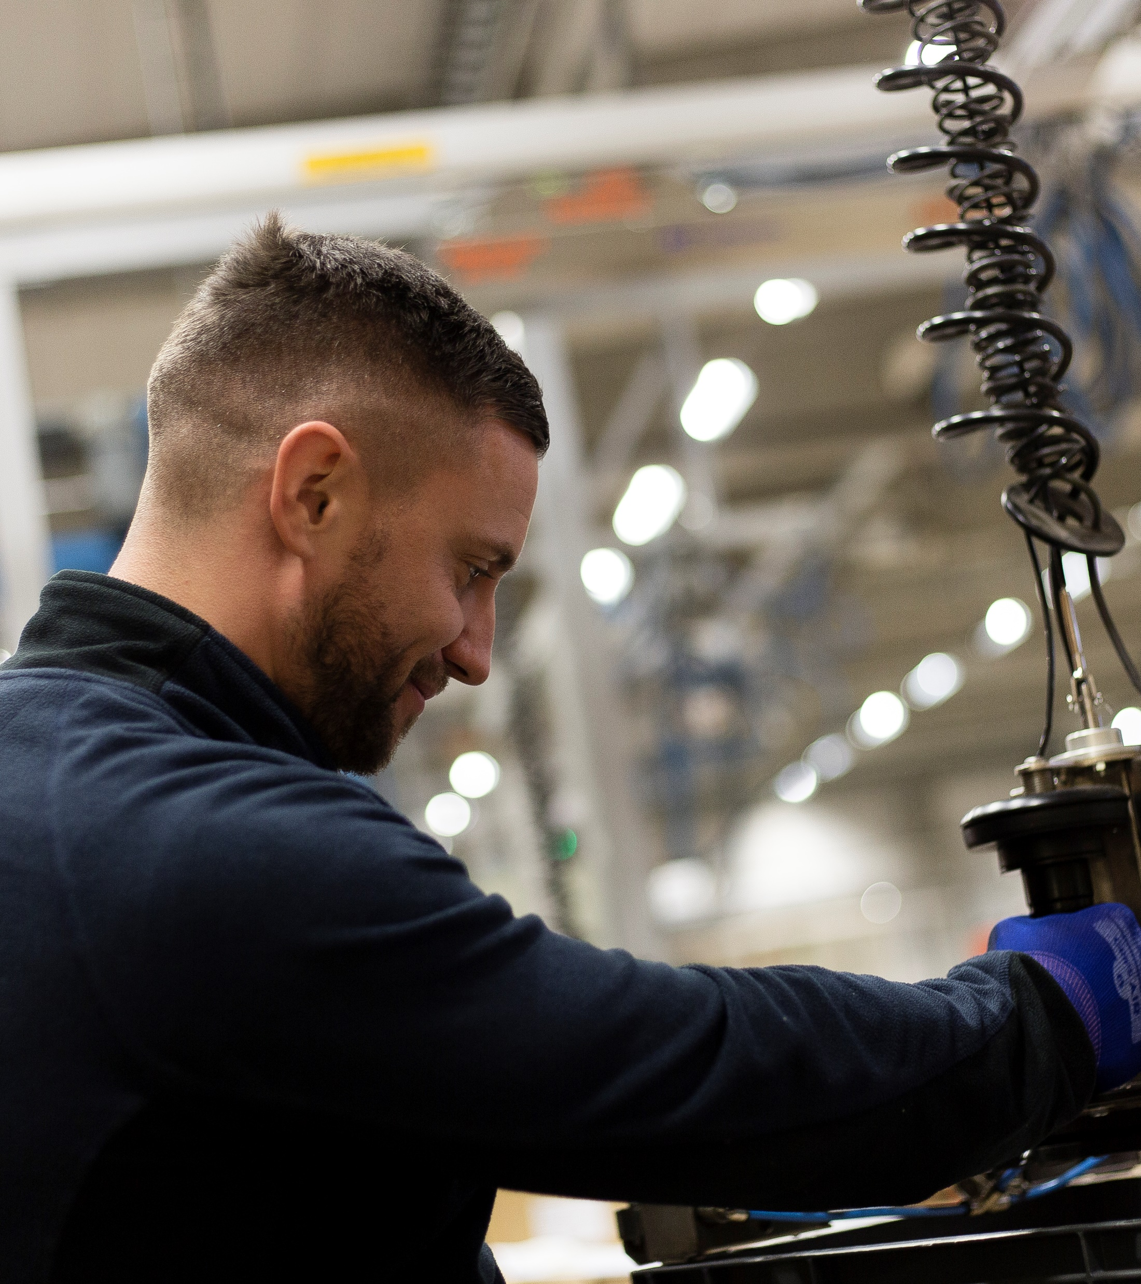
Fördelar med leverantörskonsolidering
Förbättrad tillverkning
Stillestånd är ett stort problem för alla tillverkande verksamheter. Även ett kort driftstopp kan bli enormt dyrt, det är därför viktigt att undvika driftstopp till varje pris.
Stillestånd kan orsakas av maskinhaverier eller mänskliga fel, men det är också vanligt att brist på C-parts stoppar produktionen.
När du arbetar med för många leverantörer är det svårt att ha kontroll på dina löpande beställningar och leveranser.
Om denna situation går överstyr kan fabriken plötsligt ha brist på C-parts, och skulden för den efterföljande stilleståndstiden hamnar lätt på inköparen.
Genom att konsolidera dina leverantörer får du en bättre överblick över flödet av C-parts till din verksamhet och kan därmed lättare undvika att oväntad komponentbrist uppstår.

Slide 7

Tre tillvägagångssätt för leverantörskonsolidering

Slide 8
Vilket tillvägagångssätt är bäst?
Om du planerar att konsolidera dina leverantörer finns det några olika tillvägagångssätt.
Partiell konsolidering
Fullständig konsolidering
Leverantörsstyrt lager (VMI)
Om du inte är villig att låta en leverantör hantera alla dina C-parts kan du göra en partiell konsolidering.
Det kan till exempel handla om att byta till en leverantör för dina vanligaste C-parts, men att låta flera leverantörer ta hand om de mer komplexa eller ovanliga komponenterna.
Med detta tillvägagångssätt byter du till en enda leverantör som tar hand om alla dina behov av C-parts.
Du har en enda kontaktpunkt, och samtliga processer för beställning, leverans och betalning är rationaliserade och effektiviserade.
.
Här blir din C-partsleverantör helt ansvarig för hanteringen av ditt interna lager av C-parts.
Leverantören kan förse dig med verktyg och programvara för att hålla koll på lagret, och VMI-lösningar möjliggör ofta automatiskt beställning när komponenternas lagernivåer sjunker under en viss nivå.
Välj den logistiklösning som passar bäst för dina behov, från fullständig VMI till en enkel skannerlösning.

Slide 9

Hur fungerar leverantörskonsolidering i praktiken?

Slide 10
Konsolideringsprocessen
Uppstart
Information
Utvärdering
Business case
Feedback
Offert och
avtal
Genomförande
Analys
En typisk leverantörskonsolidering ser ut så här - från den inledande analysen av verksamheten till genomförandet och uppföljningen.
Låt oss titta närmare på varje steg.
Uppstart
I det här skedet börjar konsolideringsprocessen, antingen genom kontakt med en av dina befintliga leverantörer eller med en helt ny.

Slide 11
Konsolideringsprocessen
Uppstart
Information
Analys
Business case
Feedback
Genomförande
Utvärdering
Offert och
avtal
En typisk leverantörskonsolidering ser ut så här - från den inledande analysen av verksamheten till genomförandet och uppföljningen.
Låt oss titta närmare på varje steg.
Information
Leverantören börjar nu få grundläggande information om din nuvarande verksamhet för C-parts och får veta mer om dina framtida önskemål och behov.

Slide 12
Konsolideringsprocessen
Uppstart
Information
Analys
Business case
Feedback
Genomförande
Utvärdering
Offert och
avtal
En typisk leverantörskonsolidering ser ut så här - från den inledande analysen av verksamheten till genomförandet och uppföljningen.
Låt oss titta närmare på varje steg.
Analys
I det här skedet gör leverantören en mer detaljerad analys av din C-partsverksamhet. De analyserar vilka typer av komponenter du behöver, hur många du använder och i vilken takt, och de nyckeltal (KPI:er) som deras konsoliderade lösning måste uppnå.

Slide 13
Konsolideringsprocessen
Uppstart
Information
Analys
Business case
Feedback
Genomförande
Utvärdering
Offert och
avtal
En typisk leverantörskonsolidering ser ut så här - från den inledande analysen av verksamheten till genomförandet och uppföljningen.
Låt oss titta närmare på varje steg.
Business case
För att den konsoliderade metoden ska vara genomförbar måste det finnas ett genuint business case. I det här skedet bör din leverantör kunna visa dig de konkreta affärsfördelarna med att byta och konsolidera dina behov av C-parts till dem.

Slide 14
Konsolideringsprocessen
Uppstart
Information
Analys
Business case
Feedback
Genomförande
Utvärdering
Offert och
avtal
En typisk leverantörskonsolidering ser ut så här - från den inledande analysen av verksamheten till genomförandet och uppföljningen.
Låt oss titta närmare på varje steg.
Feedback
Nu har du möjlighet att använda din kunskap om din verksamhet för att föreslå ändringar i förslaget. Det är möjligt att en aspekt av det rekommenderade tillvägagångssättet inte fungerar för ditt företag. I det här skedet kan du anpassa konsolideringsplanen så att den fungerar för dig.

Slide 15
Konsolideringsprocessen
Uppstart
Information
Analys
Business case
Feedback
Genomförande
Utvärdering
Offert och avtal
En typisk leverantörskonsolidering ser ut så här - från den inledande analysen av verksamheten till genomförandet och uppföljningen.
Låt oss titta närmare på varje steg.
Offert och avtal
Efter några feedback-rundor bör ni tillsammans ha utvecklat en fungerande strategi. Nu är det dags att fastställa priser och underteckna kontraktet så att det tid- och kostnadsbesparande arbetet kan påbörjas.

Slide 16
Konsolideringsprocessen
Uppstart
Information
Analys
Business case
Feedback
Genomförande
Utvärdering
Offert och
avtal
En typisk leverantörskonsolidering ser ut så här - från den inledande analysen av verksamheten till genomförandet och uppföljningen.
Låt oss titta närmare på varje steg.
Genomförande
Nu börjar själva arbetet med att genomföra den nya strategin. Beroende på komplexiteten i dina behov av C-parts kan det behövas en viss tid för att genomföra implementeringen. Du bör kunna märka fördelarna ganska tidigt.

Slide 17
Konsolideringsprocessen
Uppstart
Information
Analys
Business case
Feedback
Genomförande
Utvärdering
Offert och
avtal
En typisk leverantörskonsolidering ser ut så här - från den inledande analysen av verksamheten till genomförandet och uppföljningen.
Låt oss titta närmare på varje steg.
Evaluation
När det nya konsoliderade tillvägagångssättet har genomförts är det dags att utvärdera. Utvärderingen kan äga rum en tid efter genomförandet, och målet är att göra de justeringar som behövs för att processen ska fungera så smidigt som möjligt.

Slide 18
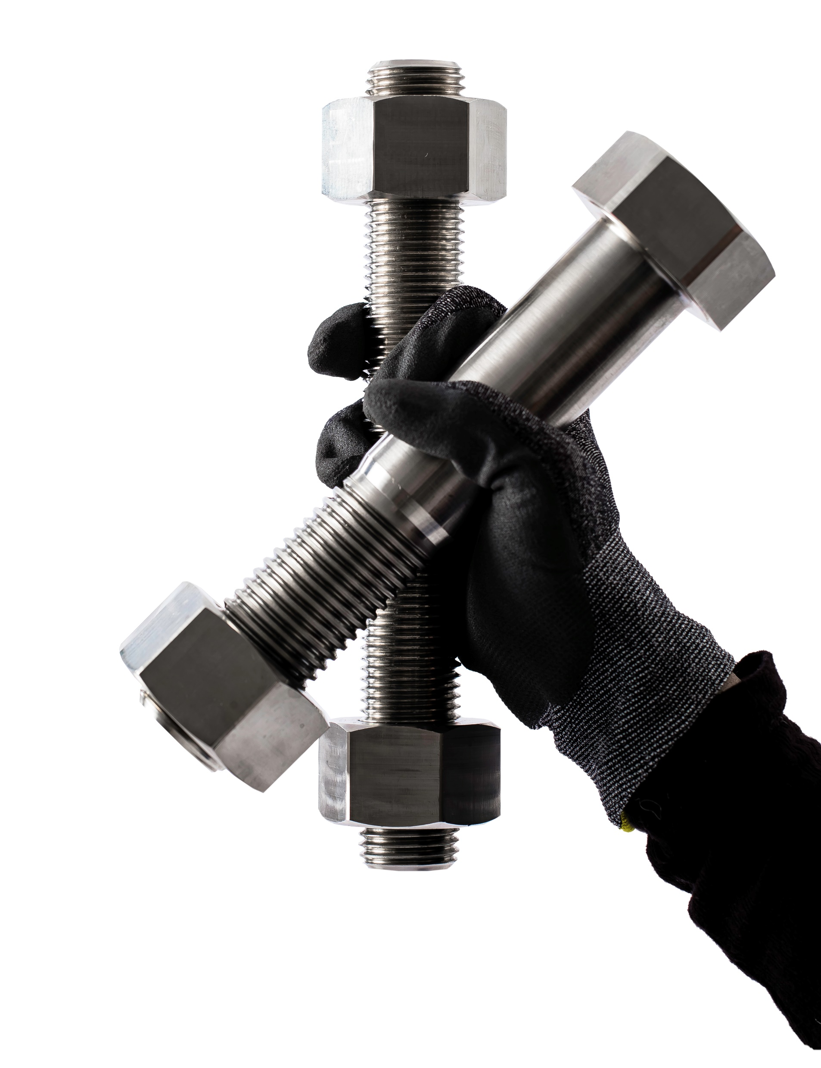
Tre nackdelar med leverantörskonsolidering

Slide 19
Att tänka på
Om du arbetar med ett stort antal leverantörer rekommenderar vi alltid konsolidering. Här är dock några av de nackdelar som många företag
oroar sig för - och några möjliga lösningar.
Brist på inflytande
Säkra leveranser
Svåra överlämningar
När du bara har en leverantör, eller kanske bara ett fåtal, kan det vara svårt att pressa dem att ge dig ett bättre pris.
När du inte har någon andra leverantör att välja mellan saknar du ofta inflytande. Leverantören vet att de inte har någon konkurrent och kan kanske därför vara mindre villiga att ge dig bra rabatter eller andra erbjudanden.
Lösningen
Om du väljer en kompetent och pålitlig leverantör kommer de inte att försöka tjäna pengar på dig genom att erbjuda relativt låga priser på C-parts. I stället kommer de sträva efter att bygga en långsiktig relation och förbättra din inköpsprocess över tid, vilket kommer att generera större ekonomisk framgång för båda parter i det långa loppet.
Att säkerställa tillgången är din viktigaste uppgift som inköpare. Att lägga alla ägg
i en korg och förlita sig på endast en leverantör kan därför vara riskabelt. Om en leverantör har problem eller inte kan få tag på de komponenter du behöver, borde du kunna gå till en annan, eller hur?
Lösningen
Med rätt partner är det möjligt att få samma tillförlitliga leverans av komponenter och samtidigt få minskad administration, lägre kostnader och alla andra fördelar som följer med leverantörskonsolidering.
Om du väljer en större, välrenommerad leverantör av C-parts kommer de att ha tillgång till många fler underleverantörer än du och ditt företag har. Genom att välja en sådan leverantör outsourcar du uppgiften att säkerställa tillgången, vilket ger dig en bättre inköpsupplevelse samt äkta "peace of mind".
Även om din tillverkande verksamhet är relativt liten är den fortfarande fylld av utmaningar. Dina produkter är unika, och en pålitlig leverantör måste ha en god förståelse för dina behov om ert partnerskap ska bli framgångsrikt.
Det är denna process av gradvis optimering som gör att många företag tvekar inför att konsolidera leverantörer. De inser att de skulle gynnas av en konsolidering, men den arbetsinsats som det innebär att byta leverantör och den potentiella risken för problem gör att de skjuter upp förändringen.
Lösningen
Liksom alla förbättringsåtgärder i ett tillverkande företag är byte av leverantörer en stor tidsinvestering, men om din leverantörsbas är kraftigt utspridd kommer du att se en avkastning även på kort sikt. Och du behöver inte göra allt på en gång.

Slide 20

Lycka till!
Tack för att du läste denna guide. Förhoppningsvis besvarade den dina viktigaste frågor om leverantörskonsolidering.
Om du vill veta mer, eller om du planerar att konsolidera din leverantörsbas, tveka inte att ta kontakt med oss.
Prata med en expert

